Slide 1
Membran-Filtrasyon Yöntemi ile Yapılan Sterilizasyon

Slide 2
Sterilizasyon: Bir obje veya materyal üzerinde bulunan canlı mikroorganizmaların (Virüsler, Virionlar, Viroidler, Prionlar dahil) bütün formlarının vejetatif ve generatif yapılarının (endosporlar dahil) öldürülerek yok edilmesi işlemidir
Mutlaktır, kesindir
Derecesi yoktur

Slide 4
A.3. Membran-Filtrasyon Yöntemi ile Yapılan Sterilizasyon
Süzme ile sterilizasyonda denen bu yöntem, tıp dışında (gıda ve tekstil endüstrileri gibi) daha çok kullanılan, özellikle suyun sterilizasyonunda tercih edilen bir yöntemdir
Tıpta yüksek sıcaklık ve kimyasal maddeler ile yapısı bozulan sıvıların sterilizasyonu ve toksin ve diğer mikrop ürünlerini elde etmek için kullanılır
Bunun dışında son kaplarında sterilize edilemeyen çözelti ve sıvı şeklindeki farmasötik ilaçlar bu yolla sterilize edilirler
İlaçlar önceden sterilize edilmiş bir kaba, por çapı 0.22 µm veya daha az olan veya en azından buna eşdeğer mikroorganizma tutma özelliği olan steril filtreden (0,1 µm) süzülebilir

Slide 5
A.3. Membran-Filtrasyon Yöntemi ile Yapılan Sterilizasyon
Enjektör ile Filtrasyon
Vakumlu Filtrasyon

Slide 6
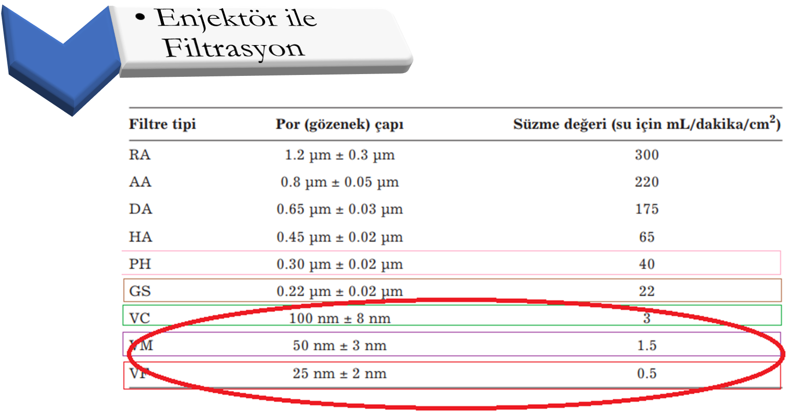
A.3. Membran-Filtrasyon Yöntemi ile Yapılan Sterilizasyon

Slide 7
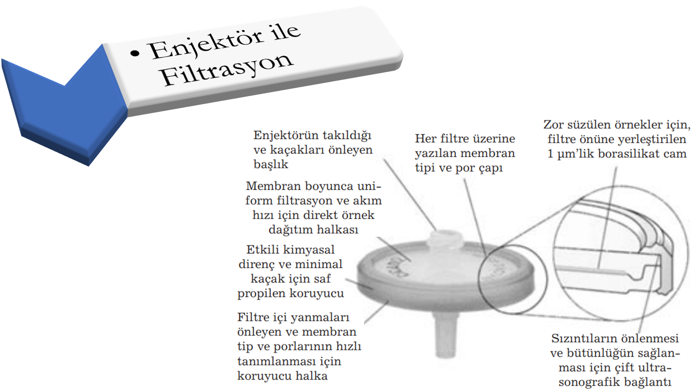
A.3. Membran-Filtrasyon Yöntemi ile Yapılan Sterilizasyon

Slide 8
A.3. Membran-Filtrasyon Yöntemi ile Yapılan Sterilizasyon

Slide 9
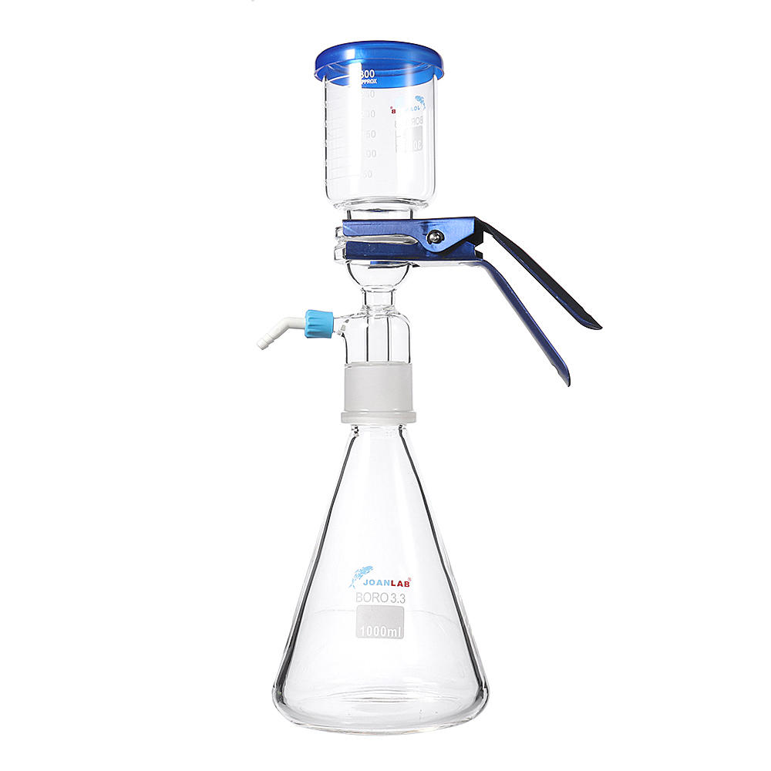
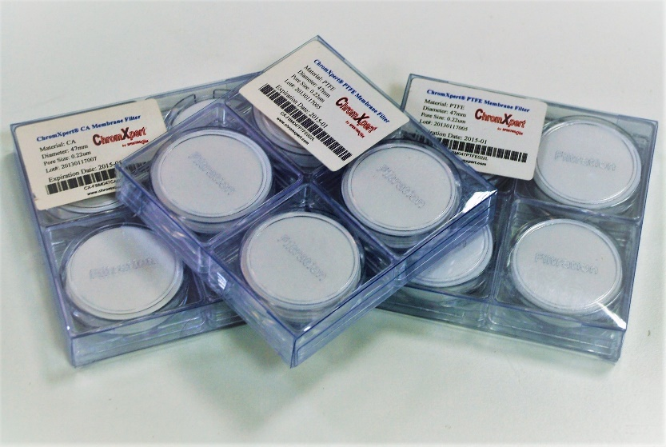
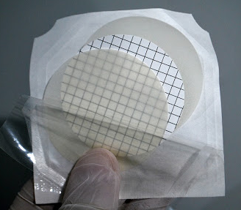
A.3. Membran-Filtrasyon Yöntemi ile Yapılan Sterilizasyon
Vakumlu Filtrasyon

Slide 10
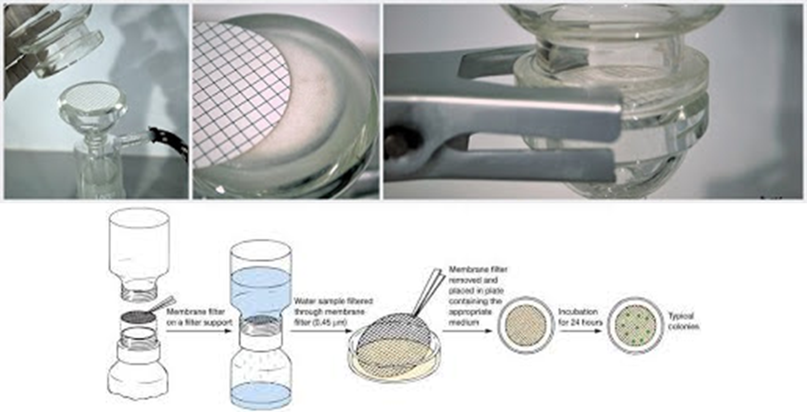
A.3. Membran-Filtrasyon Yöntemi ile Yapılan Sterilizasyon

Slide 11
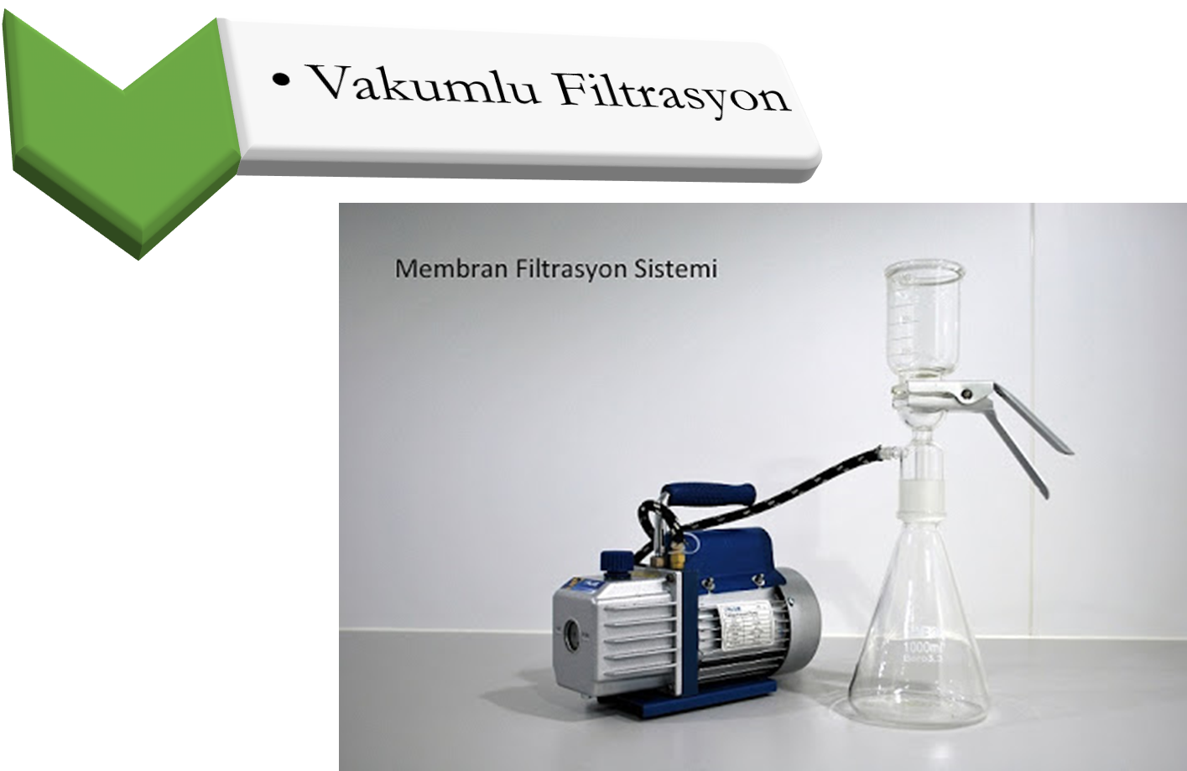
A.3. Membran-Filtrasyon Yöntemi ile Yapılan Sterilizasyon

Slide 12
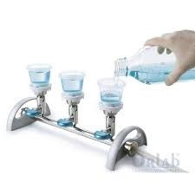
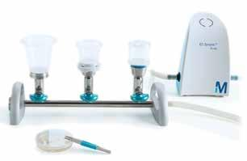
A.3. Membran-Filtrasyon Yöntemi ile Yapılan Sterilizasyon

